Slide 2
04_다층 신경망
EBP Example1

Slide 3
04_다층 신경망 Step1: 뉴런 출력 계산
-1
0.8
0.5
-1
1
x1
3
-1.2
0.3
0.9
5
y5
Yd,5 = 0
0.4
1
x2
4
1.1
1.0
-0.1
x5 = y3w35 + y4w45 – θ5
= y3 *(-1.2) + y4*(1.1) – 0.3
= 0.0389017608009426
y5 = sigmoid(x5) = 0.5097
x3 = x1w13 + x2w23 – θ3
= 1*0.5 + 1*0.4 – 0.8
= 0.1
y3 = sigmoid(x3) = 0.5250
-1
x4 = x1w14 + x2w24 – θ4
= 1*0.9 + 1*1.0 + 0.1
= 2.0
y4 = sigmoid(x4) = 0.8808

Slide 4


04_다층 신경망 Step2: 2층 역전파
-1
0.8
0.5
-1
1
x1
3
0.5250
-1.2
0.3
0.9
5
y5 = 0.5097
Yd,5 = 0
0.4
δ5 = – 0.1274
4
1.1
1
x2
1.0
0.8808
e= Yd,5 – y5 = 0 – 0.5097
= – 0.5097
-0.1
Error gradient at 5
-1
Update parameters with learning rate, α = 0.1
δ5 = y5 (1 – y5 ) e
= 0.5097(1 – 0.5097) *(–0.5097)
= – 0.1274
Δw35 = α * y3 * δ5 = 0.1*0.5250*(– 0.1274) = -0.0067
Δw45 = α * y4 * δ5 = 0.1*0.8808*(– 0.1274) = -0.0112
Δθ5 = α * (-1) * δ5 =0.1*(-1)* (– 0.1274) = 0.0127

Slide 5

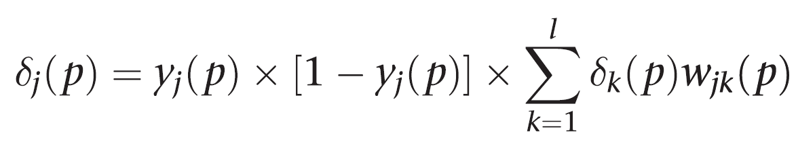
04_다층 신경망 Step3: 1층 역전파
-1
0.8
0.5
-1
1
x1
3
0.5250
-1.2
0.3
0.9
δ3 = 0.0381
5
y5 = 0.5097
Yd,5 = 0
0.4
1.1
δ5 = – 0.1274
1
x2
4
1.0
0.8808
δ4 = -0.0147
-0.1
-1
Update parameters with learning rate, α = 0.1
Error gradient at 3 and 4
Δw13 = α * x1 * δ3 = 0.0038
Δw23 = α * x2 * δ3 = 0.0038
Δθ3 = α * (-1) * δ3 = -0.0038
Δw14 = α * x1 * δ4 = -0.0015
Δw24 = α * x2 * δ4 = -0.0015
Δθ4 = α * (-1) * δ4 = 0.0015
δ3 = y3 (1 – y3 ) δ5 w35
= 0.5250*(1 – 0.5250)*(- 0.1274)*(-1.2)
= 0.0381
δ4 = y4 (1 – y4 ) δ5 w45
= 0.8808*(1 – 0.8808)*(- 0.1274)*1.1
= -0.0147

Slide 6
04_다층 신경망 Step4: 파라미터 갱신
-1
0.7962
0.5038
-1
x1
3
-1.2067
0.3127
0.8985
5
0.4038
4
1.0888
x2
0.9985
-0.0985
-1
w13 = w13 + Δw13 = 0.5 +0.0038 = 0.5038
w14 = w14 + Δw14 = 0.9 -0.0015 = 0.8985
w23 = w23 + Δw23 = 0.4 +0.0038 = 0.4038
w24 = w24 + Δw24 = 1.0 -0.0015 = 0.9985
w35 = w35 + Δw35 = -1.2 -0.0067 = -1.2067
w45 = w45 + Δw45 = 1.1 -0.0112 = 1.0888
θ3 = θ3 + Δθ3 = 0.8 -0.0038 = 0.7962
θ4 = θ4 + Δθ4 =-0.1+ 0.0015 = -0.0985
θ5 = θ5 + Δθ5 = 0.3 + 0.0127 = 0.3127

Slide 7
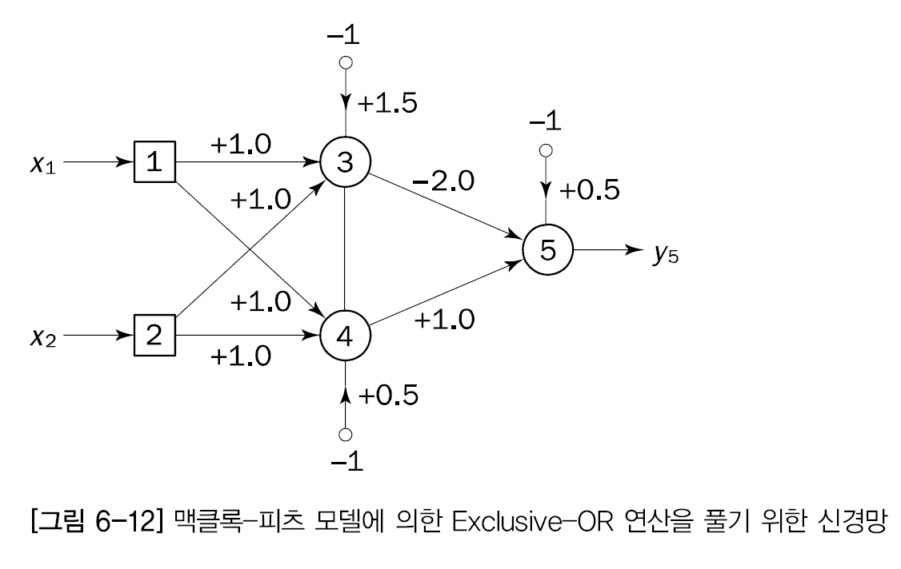
04_다층 신경망
  다층망이 형성하는 결정 경계
    Exclusive-OR 연산을 풀기 위한 신경망 : [그림 6-12]
    부호함수를 사용하는 맥클록과 피츠의 모델로 은닉층과 출력층에 있는 뉴런을 표현.
    시그모이드 활성화 함수를 사용하는 뉴런들이 만들어낸 결정 경계를 그리는 일은 조금 어려울 수 있다.
    [그림 6-12]는 신경망 또는 Exclusive-OR 연산을 수행하도록 훈련 받은 것이다.

Slide 8
04_다층 신경망
EBP Example2
Update parameters with learning rate, α = 0.1

Slide 9
04_다층 신경망 Step1: 뉴런 출력 계산
-1
-1
0.8
0.2
0.5
3
0.5250
-1.2
5
0.1419
-1
1
x1
0.1
0.1
0.9
1.1
Yd,7 = 0
7
y7
0.4
-1.1
0.2
0.5216
1
x2
4
6
1.0
0.8808
1.2
0.8622
-0.1
-0.2
-1
-1
y3= sigmoid(x1w13 + x2w23 – θ3)= sig(1*0.5 + 1*0.4 – 0.8) = 0.5250
y4= sigmoid(x1w14 + x2w24 – θ4)= sig(1*0.9 + 1*1.0 + 0.1) = 0.8808
y5= sigmoid(y3w35 + y4w45 – θ5)= sig(0.5250*(-1.2) + 0.8808*(-1.1) – 0.2) = 0.1419
y6= sigmoid(y3w36 + y4w46 – θ6)= sig(0.5250*(1.1) + 0.8808*(1.2) + 0.2) = 0.8622
y7= sigmoid(y5w57 + y6w67 – θ7) = sig(0.1419 *(0.1) + 0.8622*(0.2) - 0.1) = 0.5216

Slide 10
04_다층 신경망 Step2: 3층 역전파, neuron 7
-1
-1
0.8
0.2
0.5
3
0.5250
-1.2
5
0.1419
-1
Yd,7 = 0
1
x1
0.1
0.1
0.9
1.1
7
y7 = 0.5216
0.4
-1.1
0.2
δ7 = -0.1301
1
x2
4
6
1.0
0.8808
1.2
0.8622
-0.1
-0.2
e= Yd,7 – y7 = 0 – 0.5216
= – 0.5216
-1
-1
Error gradient at 7
δ7 = y7 (1 – y7 ) e = 0.5216(1 – 0.5216) (– 0.5216 )= -0.1301
Δw57 = α * y5 * δ7 = 0.1*0.1419 * -0.1301 = -0.001846119
Δw67 = α * y6 * δ7 = 0.1*0.8622 * -0.1301 = -0.011217222
Δθ7 = α * (-1) * δ7 =0.1*(-1)* -0.1301 = 0.01301

Slide 11

04_다층 신경망 Step2: 2층 역전파, neuron 5, 6
-1
-1
0.8
0.2
0.5
3
0.5250
-1.2
5
0.1419
-1
Yd,7 = 0
1
x1
0.1
0.1
0.9
1.1
δ5 = -0.0015
7
y7 = 0.5216
0.4
-1.1
0.2
δ7 = -0.1301
1
x2
4
1.2
6
1.0
0.8808
0.8622
-0.1
-0.2
δ6 = -0.0031
-1
-1
δ 5= y5 (1 – y5 ) (δ7w57) = 0.1419(1- 0.1419)(-0.1301 *0.1) = -0.0015
δ 6= y6 (1 – y6 ) (δ7w67) = 0.8622 (1- 0.8622)(-0.1301 *0.2) = -0.0031
Δw35 = α * y3 * δ5 = 0.1*0.5250 * -0.0015 = -7.875e-05
Δw45 = α * y4 * δ5 = 0.1*0.8808 * -0.0015 = -0.00013212 Δθ5 = α * (-1)*δ5 =0.1*(-1)* -0.0015 = 0.00015
Δw36 = α * y3 * δ6 = 0.1*0.5250 * -0.0031 = -0.00016275 Δw46 = α * y4 * δ6 = 0.1*0.8808 * -0.0031 = -0.000273048
Δθ6 = α * (-1)*δ6 =0.1*(-1)* -0.0031 = 0.00031

Slide 12
04_다층 신경망 Step2: 1층 역전파, neuron 3, 4
-1
-1
0.8
0.2
0.5
3
0.5250
-1.2
5
0.1419
-1
Yd,7 = 0
1
x1
0.1
0.1
0.9
δ3 = -0.0004
1.1
δ5 = -0.0015
7
y7 = 0.5216
0.4
-1.1
0.2
δ7 = 0.2495
1
x2
4
1.2
6
1.0
0.8808
0.8622
-0.1
δ4 = -0.0002
-0.2
δ6 = -0.0031
-1
-1
δ 3=y3(1 – y3 )(δ5w35+ δ6w36) = 0.5250(1- 0.5250)(-0.0015 *(-1.2) + -0.0031 *1.1) = -0.0004
δ 4=y4 (1– y4 )(δ5w45+ δ6w46)= 0.8808(1- 0.8808)(-0.0015 *(-1.1) + -0.0031 *1.2) = -0.0002
Δw13 = α * x1 * δ3 = 0.1*1 * -0.0004 = -4e-05
Δw23 = α * x2 * δ3 = 0.1*1 * -0.0004 = -4e-05
Δθ3 = α * (-1)*δ3 =0.1*(-1)* -0.0004 = 4e-05
Δw14 = α * x1 * δ4 = 0.1*1 * -0.0002 = -2e-05
Δw24 = α * x2 * δ4 = 0.1*1 * -0.0002 = -2e-05
Δθ4 = α * (-1)*δ4 =0.1*(-1)* -0.0002 = 2e-05

